Slide 1
程序需要实现的两个主要目标
导出杂费账单截图
导出关税账单截图

Slide 2
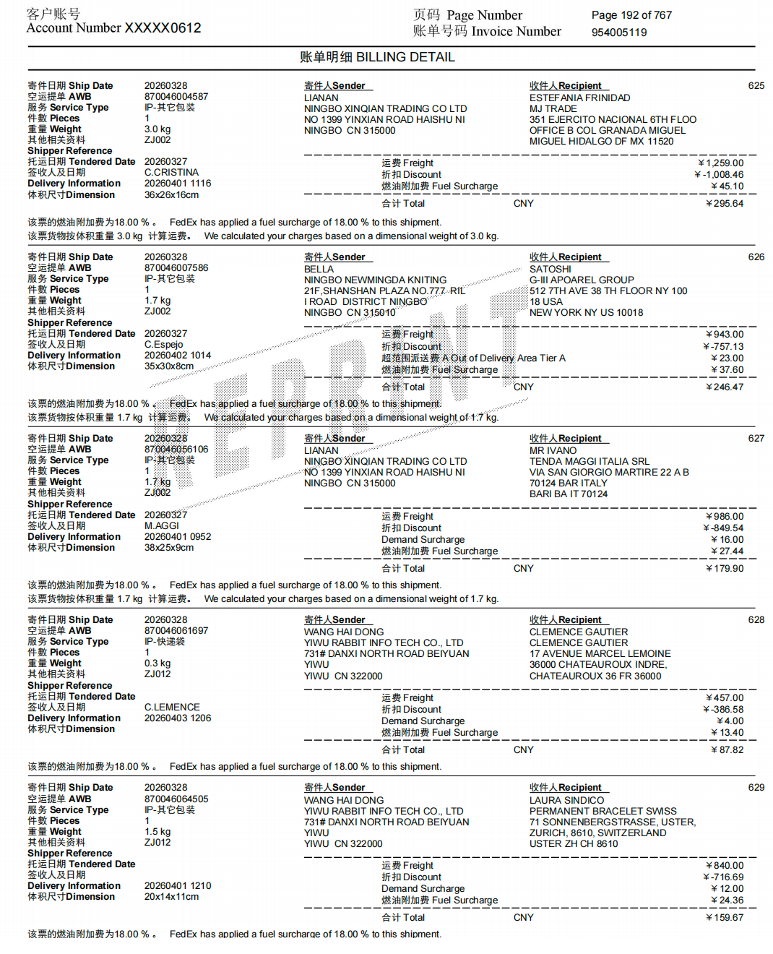
导出杂费账单截图
官方PDF账单文件其中一页截图
其中一共有5票快递的运费明细，
空运单号AWB分别是
870046004587
870046007586
870046056106
870046061697
870046064505。

Slide 3
导出杂费账单截图
运费明细中，
运费/折扣/燃油附加费/Demand Surcharge,都属于常规运费；
而超范围派送费A等其他费用就属于杂费。

Slide 4
导出杂费账单截图
功能实现目标：
录入我们在程序中输入右边截图中的
870046004587
870046007586
870046056106
870046061697
870046064505
这五个运单号，系统能自动识别870046007586这个运单号有其他杂费，并导出下页PPT中展现的截图图片

Slide 5
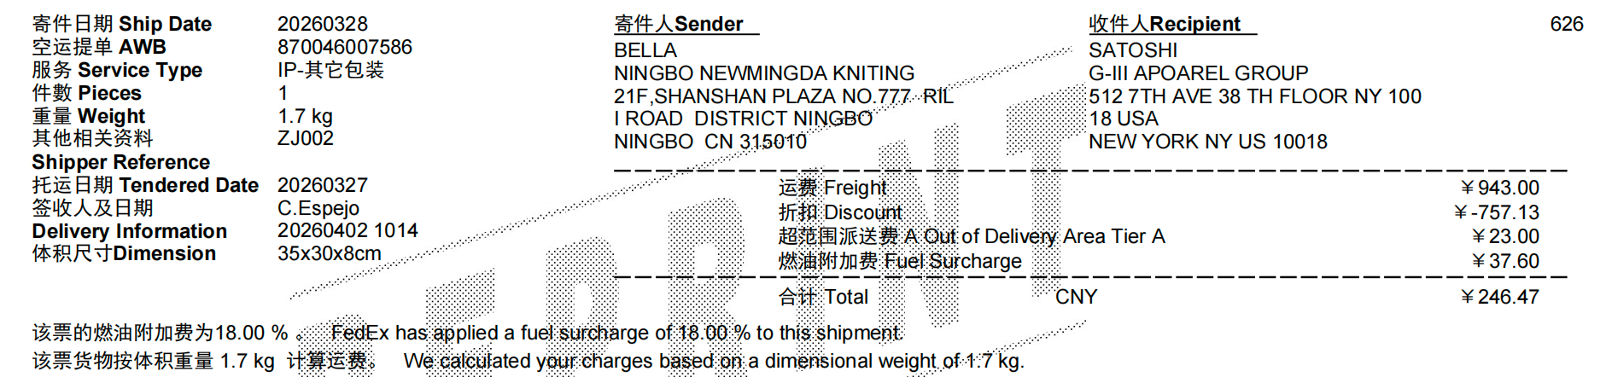
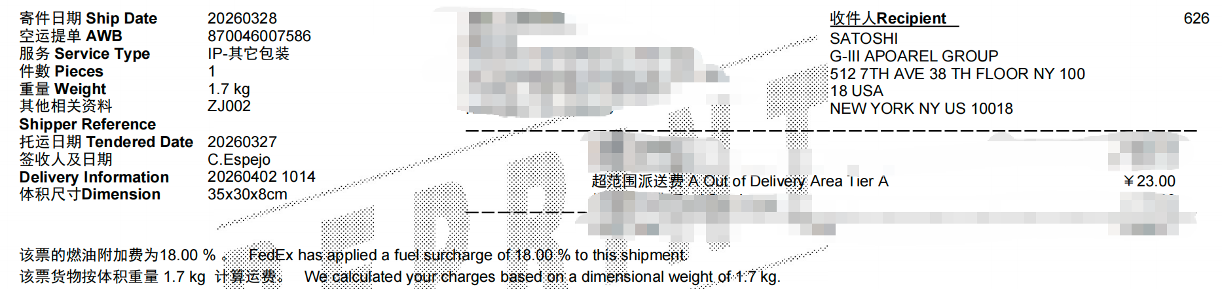
导出杂费账单截图
功能实现目标：
系统自动识别870046007586这个运单号有其他杂费，并导出如下截图图片，并对发件人信息/运费/折扣/燃油附加费/合计，这些信息进行马赛克或模糊处理。
而其他单号直接不出结果即可，或反馈“无杂费”

Slide 6
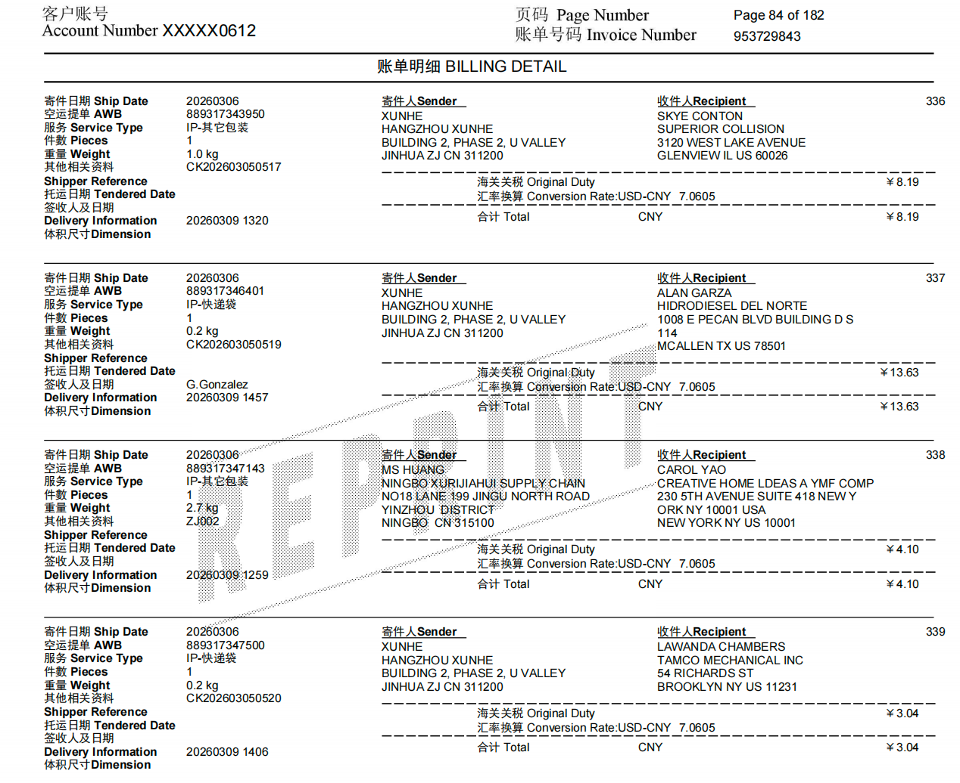
导出关税账单截图
官方PDF账单文件其中一页截图
导出关税账单同理，
假如我们输入了10个不同的运单号，
系统自动识别出这10个单号中，只有889317343950这个单号在PDF账单文件中，那么就导出这个单号的关税明细截图。
而其他9个PDF账单中没有的，就说明这9票没有关税账单产生，就不出结果或反馈“无关税”

Slide 7
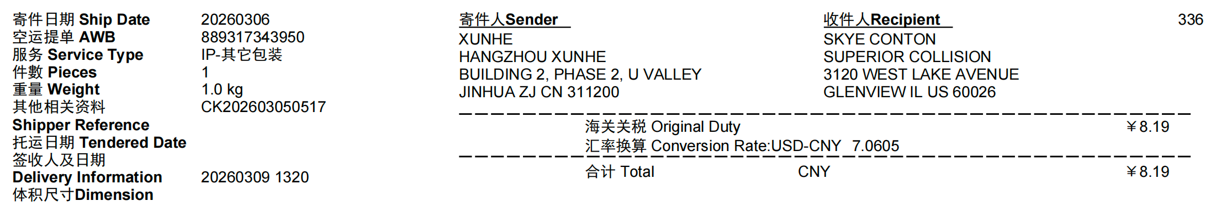
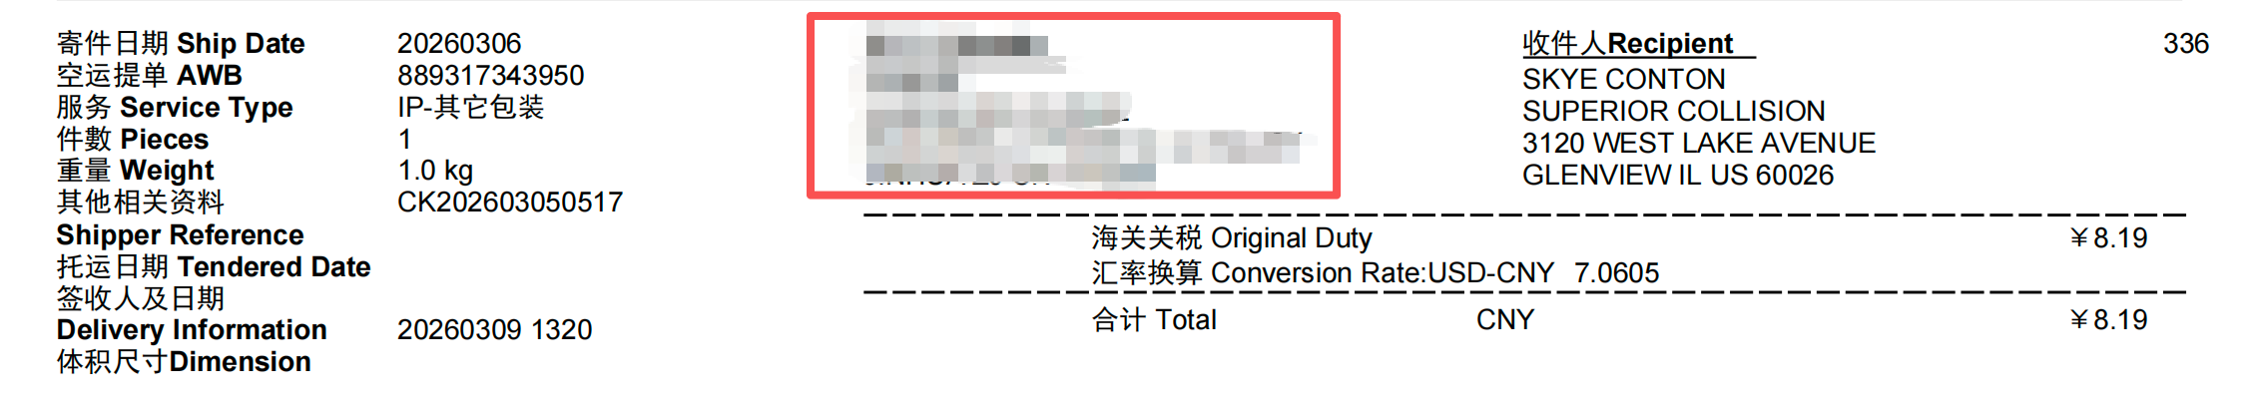
导出关税账单截图
关税账单的截图只要对寄件人信息进行马赛克或模糊处理即可

Slide 8
数据方案疑问
由于PDF账单有很多个，还分了很多期
如果能把我们所有的PDF账单都丢入到系统里，不断积累PDF账单数据库，那我们只要输入要查询的单号即可。
如果这个非常复杂，我们人工对PDF账单进行合并，导入到系统里，再输入单号进行查询并导出截图。

